Slide 1

视觉/惯导组合导航技术
参考书：《视觉SLAM十四讲—从理论到实践》高翔
Email：hpzhang@whu.edu.cn

Slide 2
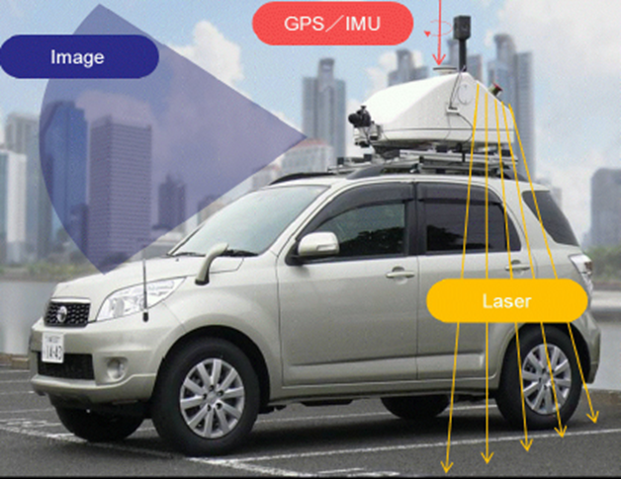
前言
GNSS
高精度绝对位置
GNSS信号易遮挡
IMU
自主、无源
误差随时间积累
昂贵(高精度)
Camera
廉价，体积小，低功耗
高精度(短视距)
单目无法提供景深
Notes:
传感器间特性互补，多传感器导航是发展趋势
应用领域（图片）
研究领域

Slide 3
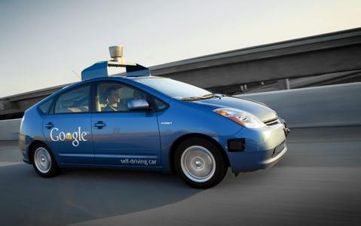

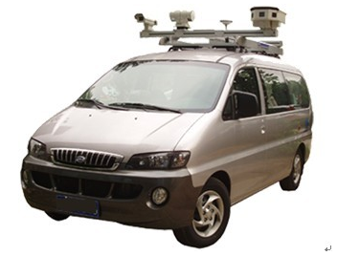
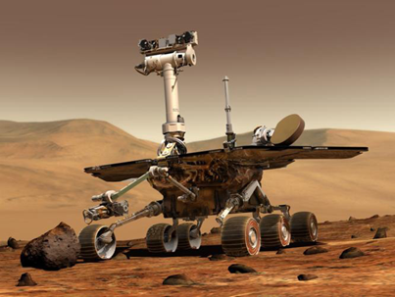
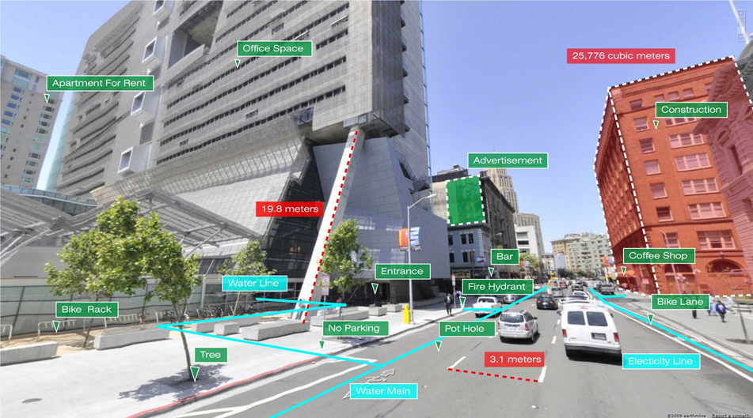
前言
应用领域
Notes:
图片： 移动测绘，无人车（智能交通，辅助驾驶），外太空探测，增强现实

Slide 4
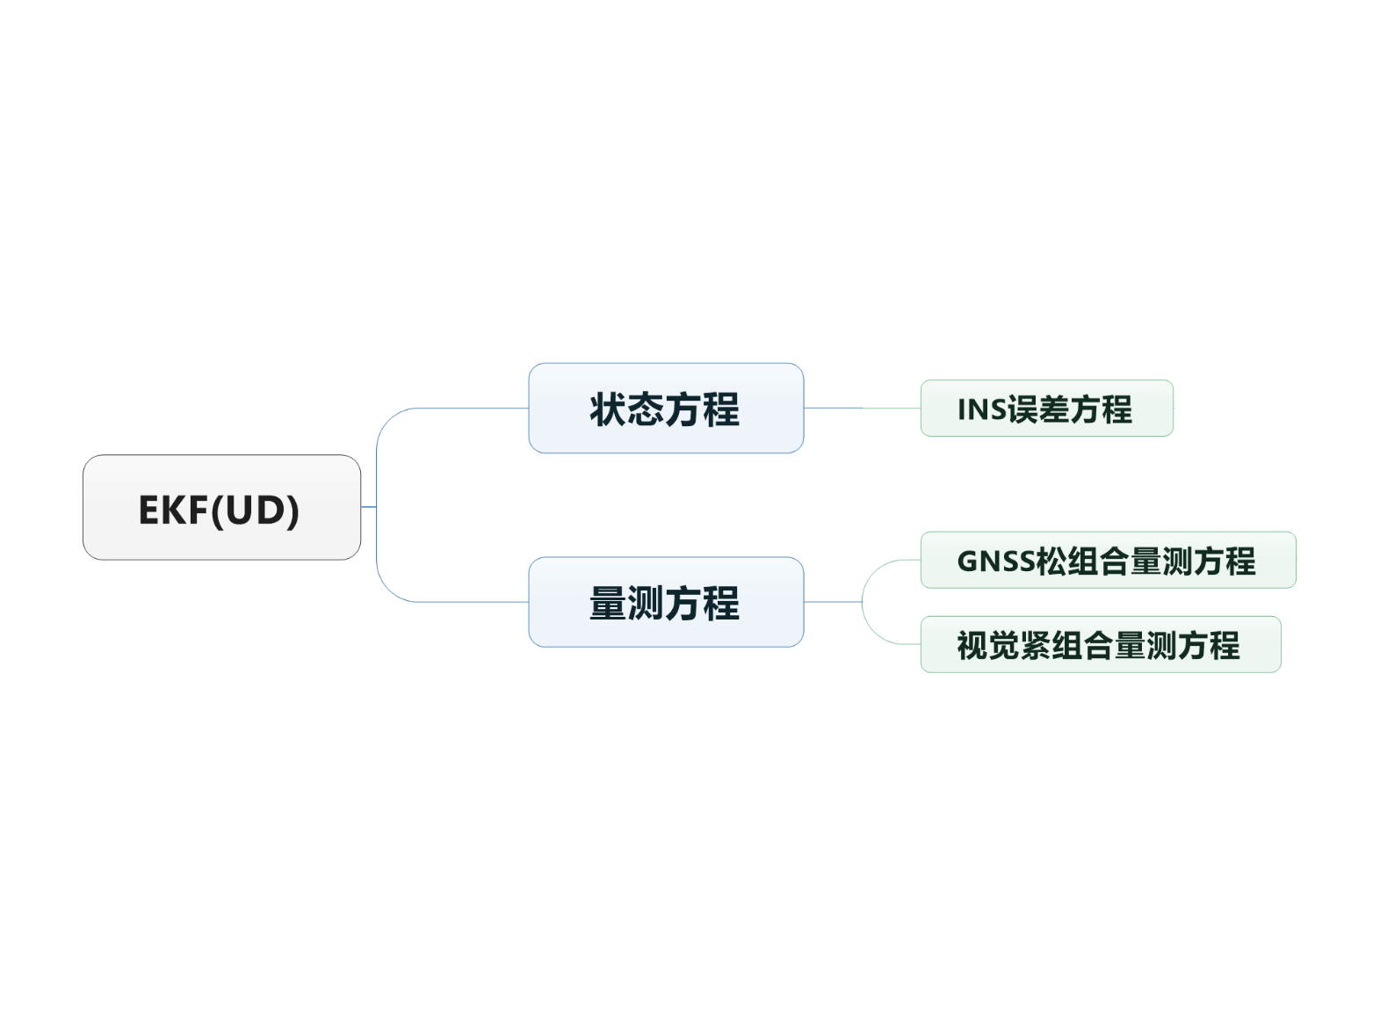
传感器建模方法
扩展卡尔曼滤波(EKF)

Slide 5

















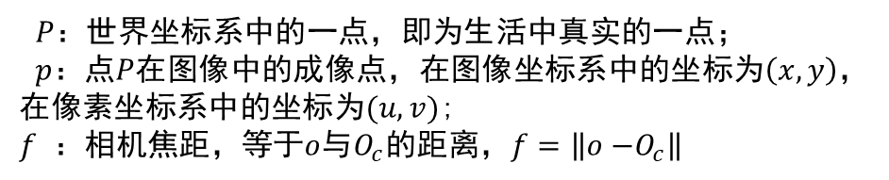
针孔相机模型-相机成像原理
$$Z_{w}$$
$$O_{w}$$
图像处理中涉及到以下四个坐标系：
$$P(X_{w},Y_{w},Z_{w})$$
$$X_{w}$$
$O_{w}{\text{−}X}_{w}Y_{w}Z_{w}$：世界坐标系,描述相机位置,单位m
$$Y_{c}$$
$$Z_{c}$$
$$Y_{w}$$
$O_{c}{\text{−}X}_{c}Y_{c}Z_{c}$：相机坐标系,光心为原点,单位m
$$p(x,y)$$
$o\text{−}xy$：图像坐标系,原点为成像平面中点,单位mm
$$o$$
$$u$$
$$f$$
$uv$：像素坐标系,原点为图像左上角,单位pixel
$$v$$
$$x$$
$$O_{c}$$
$$y$$
$P$：世界坐标系中的一点，即为生活中真实的一点；
$p$：点$P$在图像中的成像点，在图像坐标系中的坐标为$\left(x,y\right)$，
在像素坐标系中的坐标为$(u,v)$;
$f$ ：相机焦距，等于$o$与$O_{c}$的距离，$f=\left\|o{−O}_{c}\right\|$
$$X_{c}$$

Slide 6

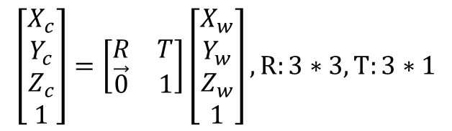


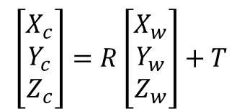






针孔相机模型-外参数矩阵
1.世界坐标系到相机坐标系
$$O_{w}$$
$$X_{w}$$
从世界坐标系变换到相机坐标系属于刚体变换即物体不会发生形变，只需要进行旋转和平移。
R：表示旋转矩阵 T：表示偏移向量
$$P(X_{w},Y_{w},Z_{w})$$
$$Y_{w}$$
$$Y_{c}$$
$$Z_{c}$$
$$O_{c}$$
于是可以得到P点在相机坐标系中的坐标：
$$(R,\overset{⃑}{T})$$
$$\left[\begin{matrix}X_{c} \\ Y_{c} \\ Z_{c}\end{matrix}\right]=R\left[\begin{matrix}X_{w} \\ Y_{w} \\ Z_{w}\end{matrix}\right]+T$$
$$\left[\begin{matrix}X_{c} \\ Y_{c} \\ \begin{matrix}Z_{c} \\ 1\end{matrix}\end{matrix}\right]=\left[\begin{matrix}R & T \\ \vec{0} & 1\end{matrix}\right]\left[\begin{matrix}X_{w} \\ Y_{w} \\ \begin{matrix}Z_{w} \\ 1\end{matrix}\end{matrix}\right],R:3∗3,T:3∗1$$
$$X_{c}$$
Notes:
这里的外参可以解释为相机坐标系与其它传感器坐标系之间的变换，描述“相机安装在什么地方”

Slide 7




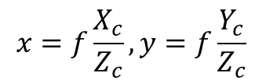

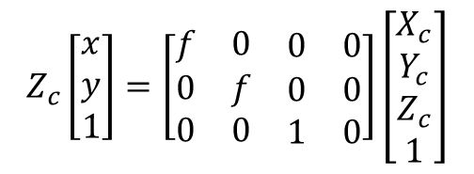



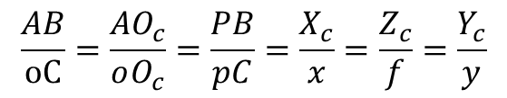




针孔相机模型-内参数矩阵
2.相机坐标系与图像坐标系
该变换可以看作是简单的射影变换，将相机成像模型看成小孔成像，将三维坐标变换成二维坐标，其中f为相机的焦距。
$$P(X_{c},Y_{c},Z_{c})$$
B
$$∆ABO_{c}\sim ∆oCO_{c}$$
$$Y_{c}$$
$$Z_{c}$$
$$∆PBO_{c}\sim ∆pCO_{c}$$
$$p(x,y)$$
A
C
$$\frac{AB}{oC}=\frac{AO_{c}}{oO_{c}}=\frac{PB}{pC}=\frac{X_{c}}{x}=\frac{Z_{c}}{f}=\frac{Y_{c}}{y}$$
$$o$$
$$f$$
$$O_{c}$$
$$x$$
$$y$$
$$x=f\frac{X_{c}}{Z_{c}},y=f\frac{Y_{c}}{Z_{c}}$$
$$X_{c}$$
$$Z_{c}\left[\begin{matrix}x \\ y \\ 1\end{matrix}\right]=\left[\begin{matrix}f & 0 & \begin{matrix}0 & 0\end{matrix} \\ 0 & f & \begin{matrix}0 & 0\end{matrix} \\ 0 & 0 & \begin{matrix}1 & 0\end{matrix}\end{matrix}\right]\left[\begin{matrix}X_{c} \\ Y_{c} \\ \begin{matrix}Z_{c} \\ 1\end{matrix}\end{matrix}\right]$$

Slide 8






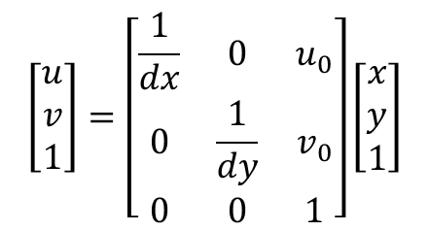

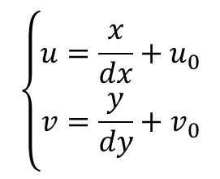
针孔相机模型-内参数矩阵
3.图像坐标系与像素坐标系
dx dy被称为像元尺寸，表示x方向和y方向的一个像素分别占多少长度单位，即一个像素代表的实际物理值的大小。
$$o_{uv}$$
$$u$$
$$\left\{\begin{aligned}u=\frac{x}{dx}+u_{0} \\ v=\frac{y}{dy}+v_{0}\end{aligned}\right.$$
$$o(u_{0},v_{0})$$
$$x$$
$$p(x,y)$$
$$\left[\begin{matrix}u \\ v \\ 1\end{matrix}\right]=\left[\begin{matrix}\frac{1}{dx} & 0 & u_{0} \\ 0 & \frac{1}{dy} & v_{0} \\ 0 & 0 & 1\end{matrix}\right]\left[\begin{matrix}x \\ y \\ 1\end{matrix}\right]$$
$$v$$
$$y$$

Slide 9






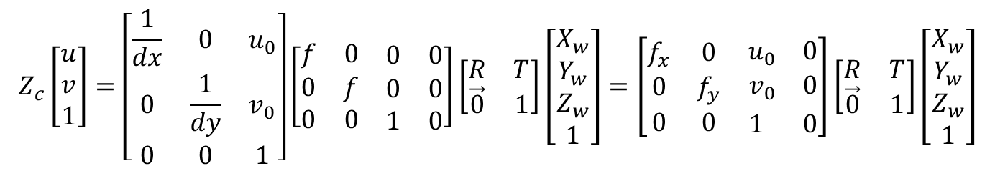









针孔相机模型-外参数矩阵
$$Z_{w}$$
4.世界坐标到像素坐标
（归一化坐标）
$$O_{w}$$
$$X_{w}$$
$$P(X_{w},Y_{w},Z_{w})$$
$$Y_{c}$$
$$Z_{c}$$
$$Y_{w}$$
$$p(x,y)$$
$$o$$
$$u$$
$$f$$
$$v$$
$$x$$
$$y$$
$$X_{c}$$
$$Z_{c}\left[\begin{matrix}u \\ v \\ 1\end{matrix}\right]=\left[\begin{matrix}\frac{1}{dx} & 0 & u_{0} \\ 0 & \frac{1}{dy} & v_{0} \\ 0 & 0 & 1\end{matrix}\right]\left[\begin{matrix}f & 0 & \begin{matrix}0 & 0\end{matrix} \\ 0 & f & \begin{matrix}0 & 0\end{matrix} \\ 0 & 0 & \begin{matrix}1 & 0\end{matrix}\end{matrix}\right]\left[\begin{matrix}R & T \\ \vec{0} & 1\end{matrix}\right]\left[\begin{matrix}X_{w} \\ Y_{w} \\ \begin{matrix}Z_{w} \\ 1\end{matrix}\end{matrix}\right]=\left[\begin{matrix}f_{x} & 0 & \begin{matrix}u_{0} & 0\end{matrix} \\ 0 & f_{y} & \begin{matrix}v_{0} & 0\end{matrix} \\ 0 & 0 & \begin{matrix}1 & 0\end{matrix}\end{matrix}\right]\left[\begin{matrix}R & T \\ \vec{0} & 1\end{matrix}\right]\left[\begin{matrix}X_{w} \\ Y_{w} \\ \begin{matrix}Z_{w} \\ 1\end{matrix}\end{matrix}\right]$$
相机内参
相机外参

Slide 10
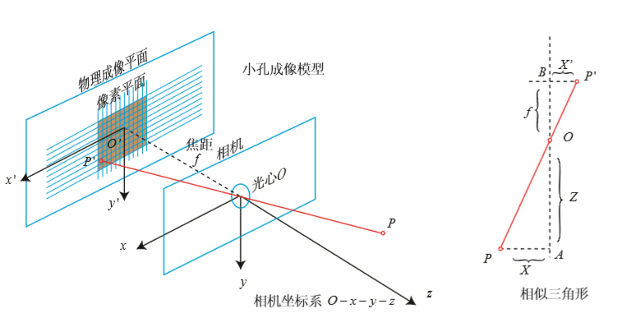
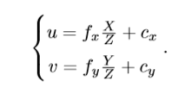
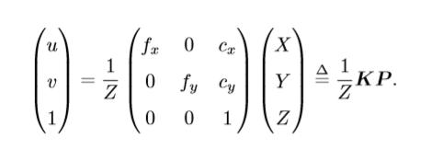

归一化坐标系
相机成像模型

Slide 11
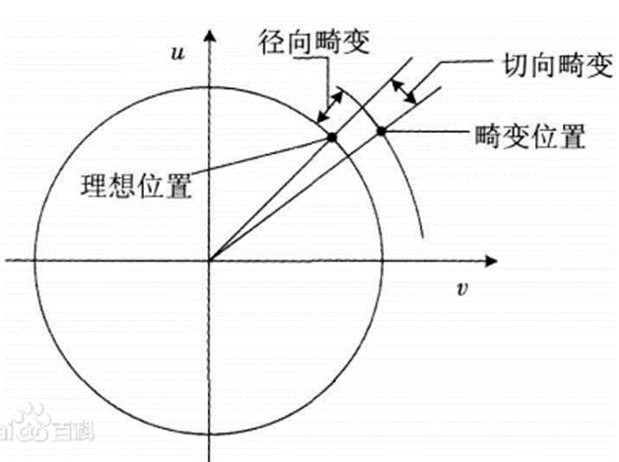
针孔相机模型-畸变模型
为了获得更好的成像效果，在相机前方加入透镜。透镜的加入会对成像中光线的传播产生影响：
一、透镜自身的形状对光线传播的影响；
二、是在机械组装过程中，透镜和成像平面不可能完全平行，这样也会使光线穿过透镜投影到成像平面时的位置发生变化。
畸变一般可以分为两大类，包括径向畸变和切向畸变。

Slide 12
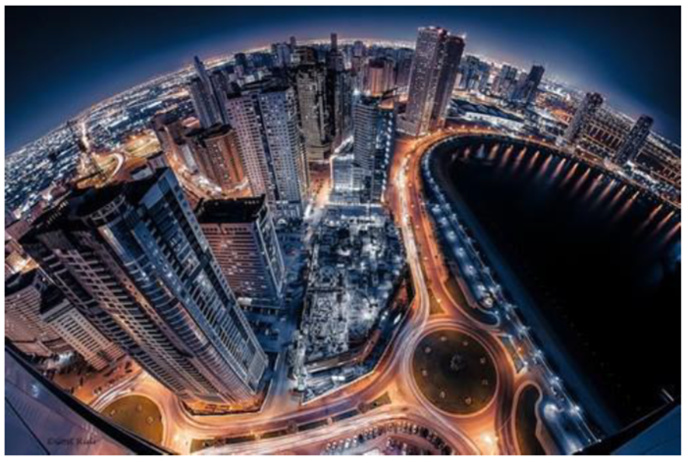
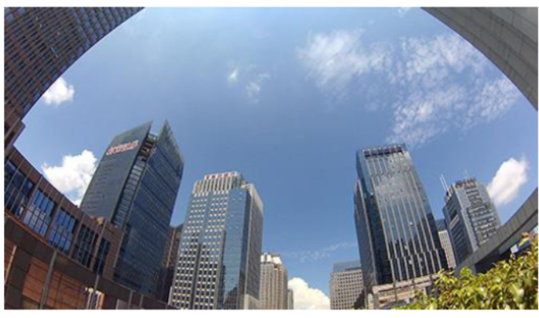
径向畸变
径向畸变来自于相机透镜的形状不规整，比如广角透镜或鱼眼，不能完全把摄像机等效为小孔的等比例方法模型。
鱼眼镜头畸变
广角镜头畸变
光线在远离透镜中心的地方比靠近中心的地方更加弯曲 。

Slide 13
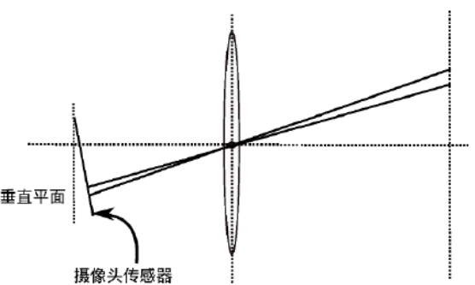
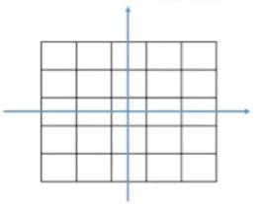
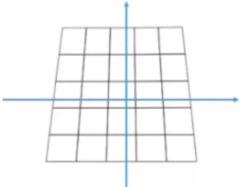
切向畸变
切向畸变来自于整个摄像机的组装过程，镜头和（感光片）成像的平面，有可能不平行，引入的非线性成像。
如果存在切向畸变，一个矩形被投影到成像平面上时，很可能会变成一个梯形。
正常图像
切向畸变图像

Slide 14
畸变模型
对于径向畸变，可以使用三个参数k1，k2，k3进行纠正，径向畸变后的归一化坐标为：
其中
是畸变后点的归一化坐标。
表示归一化平面上任意一点p的坐标
对于切向畸变，可以使用另外两个参数p1，p2进行纠正，切向畸变后的归一化坐标为：
Notes:
投影过程的另外一个角度来看——引出了归一化平面。
相机坐标[x,y,z],归一化后为[x/z,y/z,1]。
归一化坐标可以看成相机前方z=1处平面上的一个点，这个z=1平面称为归一化平面，归一化平面再左乘内参就得到了像素坐标。

Slide 15
畸变模型
整理可得
其中
综上，一共需要5个畸变参数
描述透镜畸变。

Slide 16
相机标定
在视觉导航应用中，为了建立环境中的三维特征点的几何位置与图像测量到的对应点之间的投影关系，必须确定相机模型中的参数，包括焦距、主点和镜头畸变等参数，相机标定就是求解这些参数的过程。
相机标定的理论算法已经成熟，标定方法主要分为传统标定法和自标定法。相较于自标定法，传统标定法具有精度高、可靠性好等优点，其中 基于平面标定板的张式标定法由于操作简单且标定精度高而被广泛采用。

Slide 17
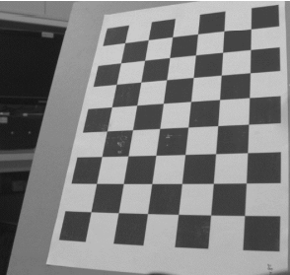
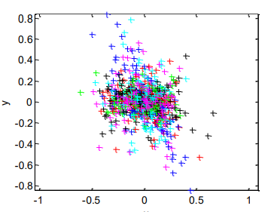
相机标定
张氏标定法只需要对若干个在不同位置放置的标定板拍摄多张图像，然后利用标定板上的特征点与图像上对应的像点之间的关系就可求解相机内参数。并通过重投影误差反映标定结果的好坏。（该方法只考虑径向畸变）
棋盘格标定板
重投影误差（像素）
Notes:
重投影误差的计算步骤为：1 、提取角点坐标的像素坐标；
2 、将标定板中角点在世界坐标中的坐标（标定平面为世界坐标系中Z=0所在平面）基于相机参数反计算得到新的像素坐标；
3 、计算两个对应像素坐标的2范数求和并取均值，即可得到该张标定图片的平均投重影误差。

Slide 18
张氏标定法
整体流程
制作标定板
从不同角度摆设若干张图像
检测出图像中的特征点
求解理想无畸变情况下的摄像机内参和外参并用极大似然估计提升精度
最小二乘求出实际的径向畸变系数
综合内参、外参、畸变系数、使用极大似然法，优化估计，提升估计精度
相机的内参、外参和畸变系数
Notes:
重投影误差的计算步骤为：1 、提取角点坐标的像素坐标；
2 、将标定板中角点在世界坐标中的坐标（标定平面为世界坐标系中Z=0所在平面）基于相机参数反计算得到新的像素坐标；
3 、计算两个对应像素坐标的2范数求和并取均值，即可得到该张标定图片的平均投重影误差。

Slide 19
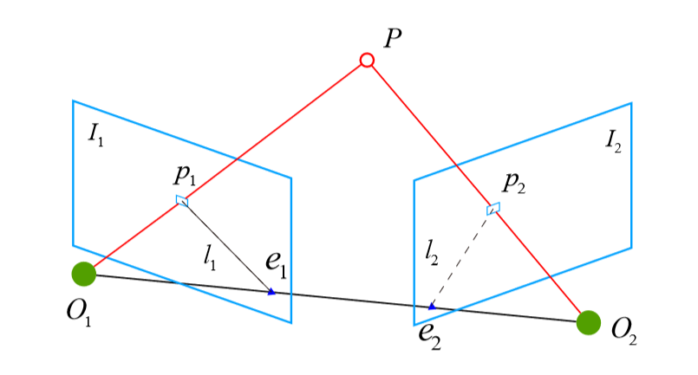
前端：视觉里程计 VO
视觉里程计任务是估算相邻图像间相机的运动， 以及局部地图的样子
匹配实现方法：
光流法
特征点法
R，t

Slide 20
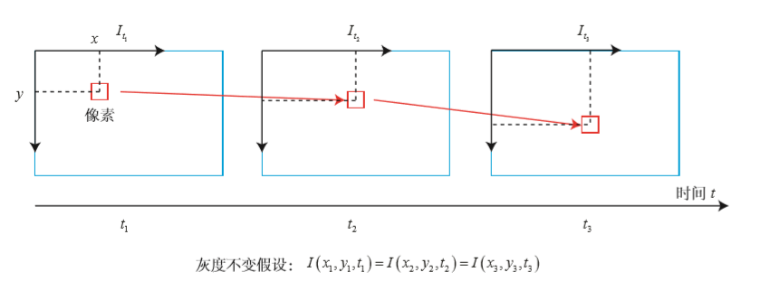
前端：视觉里程计 VO
光流法
光流描述了像素在图像中的运动
计算部分像素运动的 称为稀疏光流，计算所有像素的称为稠密光流。
稀疏光流以 Lucas-Kanade 光流为代表。

Slide 21





视觉里程计 VO
光流法
灰度不变假设
左边泰勒展开保留一阶项
下一个时刻的灰度等于之前的灰度
两边除以 dt
Notes:
对于 t 时刻位于 (x,y) 处的像素，我们设 t +dt 时刻，它运动到 (x +dx,y +dy) 处。 由于灰度不变，我们有：

Slide 22
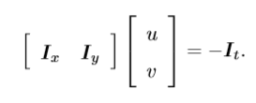
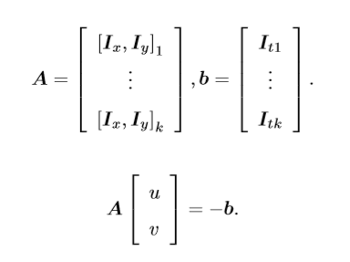
视觉里程计 VO
光流法
其中 dx/dt 为像素在 x 轴上运动速度，而 dy/dt 为 y 轴速度，把它们记为 u,v。同时 ∂I/∂x 为图像在该点处 x 方向的梯度，另一项则是在 y 方向的梯度，记为 Ix,Iy。
我们假设一个窗口内的像素都具有相同运动。

Slide 23
视觉里程计 VO
特征点法
基于特征点法的前端，长久以来（直到现在）被认为是视觉里程计的主流方法。 它运行稳定，对光照、动态物体不敏感，是目前比较成熟的解决方案。
提取特征点，计算描述子。通过描述子距离进行特征点的匹配。
光流与描述子匹配对比
光流只会碰到特征点跟丢的情况，而不太会遇到误匹配。
匹配描述子的方法在相机运动较大时仍能成功， 而光流必须要求相机运动是微小的。

Slide 24
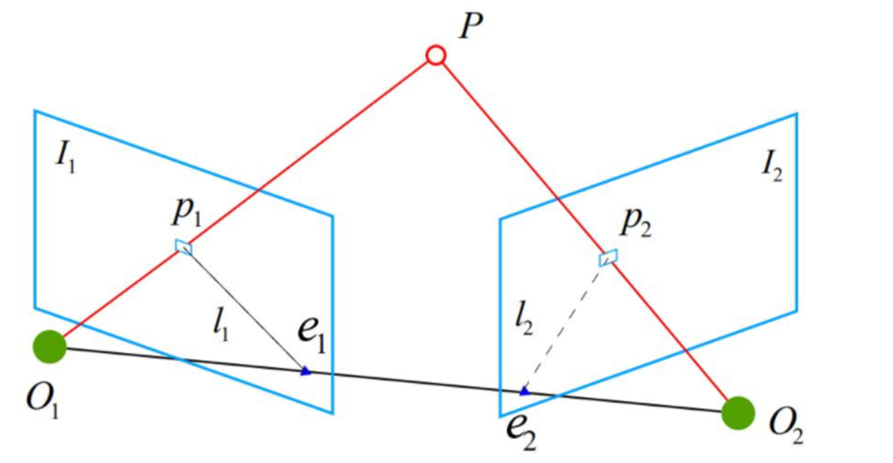



视觉里程计 VO
对极几何（Epipolar geometry）又叫对极约束
作用：根据图像二维平面信息来估计相机帧间运动的相对位姿关系
$$p_{i}$$
${p^{′}}_{i}$
如图 若特征匹配已完成我们能得到两组点集 和 ， 为点集 中一点， 为点集 中一点，两点均对应空间中的一点P（坐标未知）。
两点分别在其图像中的投影坐标为 和
可得到其满足公式：
对极几何约束
（1）
其中 K 为相机内参矩阵， R、 t 为两个坐标系之间的相机运动。

Slide 25
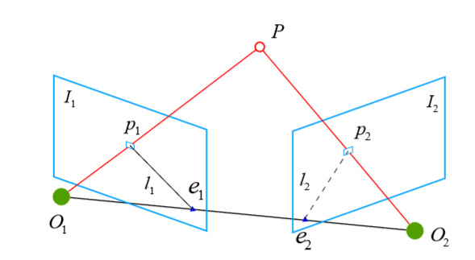
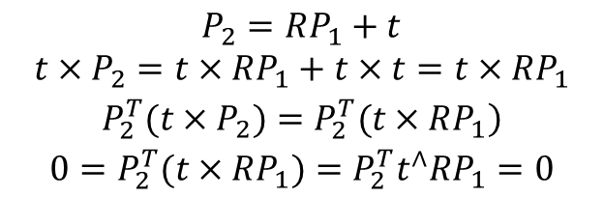
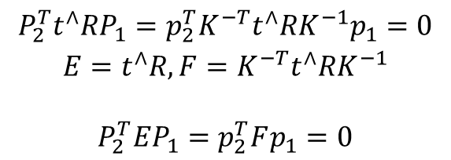
视觉里程计 VO
2D-2D对极约束
两帧存在关系：
两边同乘t：
两边同乘
$$\begin{matrix}P_{2}=RP_{1}+t \\ t×P_{2}=t×RP_{1}+t×t=t×RP_{1} \\ \left.P_{2}^{T}(t×P_{2})=P_{2}^{T}(t×RP_{1}\right) \\ 0=P_{2}^{T}(t×RP_{1})=P_{2}^{T}t^{∧}RP_{1}=0\end{matrix}$$
$$\begin{matrix}P_{2}^{T}t^{∧}RP_{1}=p_{2}^{T}K^{−T}t^{∧}RK^{−1}p_{1}=0 \\ \begin{aligned}E=t^{∧}R,F=K^{−T}t^{∧}RK^{−1} \\ \end{aligned} \\ P_{2}^{T}EP_{1}=p_{2}^{T}Fp_{1}=0\end{matrix}$$
对极约束：它的几何意义是 O1,P,O2 三者共面。对极约束中同时包含了平移和旋转。我们把中间部分记作两个矩阵：基础矩阵（Fundamental Matrix）F 和本质矩阵（Essential Matrix）E

Slide 26
视觉里程计 VO
2D-2D对极约束
得到对应像素点的匹配
根据配对点的像素位置，求出 E 或者 F
根据 E 或者 F，求出 R,t

Slide 27
视觉里程计 VO
对极约束公式推导
将（1）式写为齐次坐标的形式
（2）
记本质矩阵（Essential Matrix）
取
（3）
为两个像素点的归一化平面上的坐标。
基础矩阵（Fundamental Matrix）
将（3）式带入（2）式
（4）
两侧同时乘以
（5）
（6）
两侧同时左乘
由于等式左边为0
（7）
则
等式（7）称为对极约束。

Slide 28


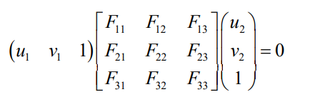

视觉里程计 VO
基础矩阵求解方法：直接线性变换法
对于一对匹配点
根据对极约束
令
则有
每一对匹配点提供一个约束
Notes:
对极几何最终会分解一个本质矩阵（Essential Matrix）（或基本矩阵（Fundametal Matrix））来得到相机运动。但分解的结果中，会发现对平移量乘以任意非零常数，仍满足对极约束。直观地说，把运动和场景同时放大任意倍数，单目相机仍会观察到同样的图像！

Slide 29
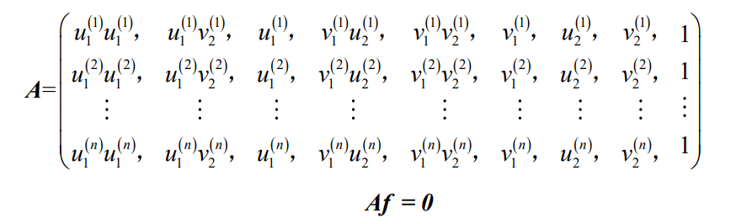


视觉里程计 VO
当有n对匹配点时
要保证有唯一解至少需要8对匹配点
在求得基础矩阵F之后，接下来使用奇异值分解（SVD）即可以求得对应的R和t。
时，若 非奇异，则有唯一解，称为8点法
时，可用最小二乘法求解

Slide 30
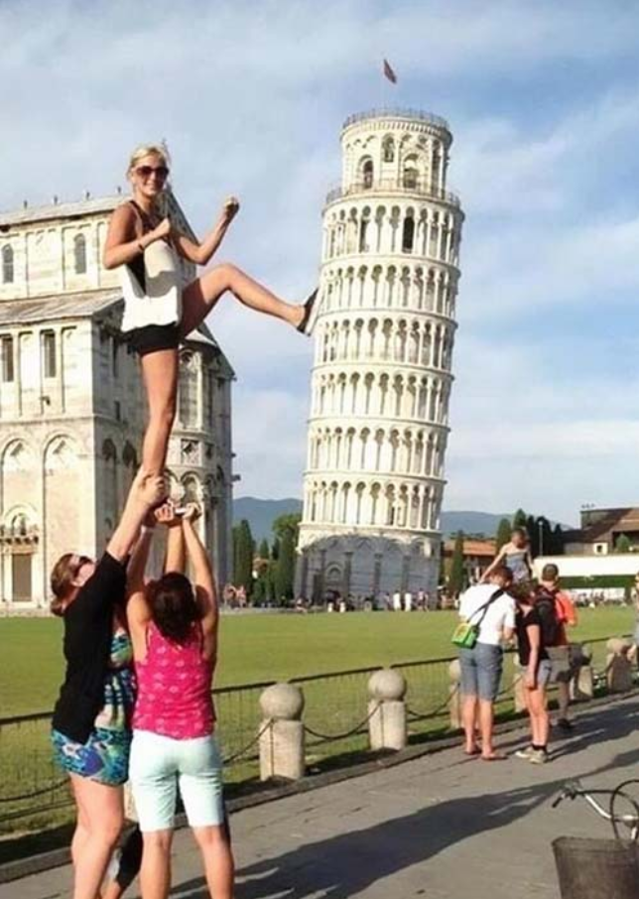
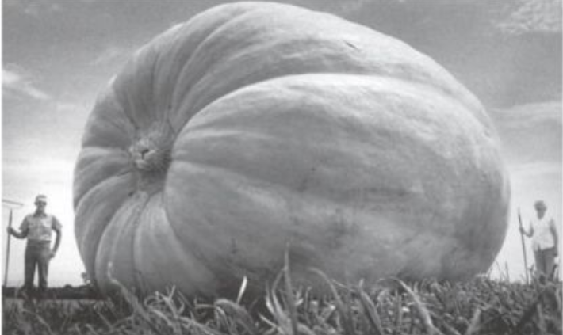
前端：视觉里程计 VO
深度
照片，本质上是拍照时的场景（Scene），在相机的成像平面上留下的一个投影。
它以二维的形式反映了三维的世界。这个过程丢掉了场景的一个维度：也就是所谓的深度（或距离）。
没有距离信息，就无法判断物体的远近，无法得知物体的大小。
可能是一个近处但很小的东西，也可能是一个远处但很大的东西。

Slide 31
前端：视觉里程计 VO
三角测量（生成地图点）
在单目 SLAM 中，仅通过单张图像无法获得像素的深度信息，我们需要通过三角测量（Triangulation）（或三角化）的方法来估计地图点的深度。
三角测量是指，通过在两处观察同一个点的夹角，确定该点的距离。三角测量最早由高斯提出并应用于测量学中，它在天文学、地理学的测量中都有应用。

Slide 32
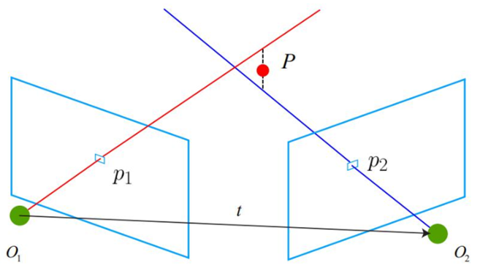

三角测量
三角测量（Triangulation）：根据前后两帧图像中匹配到的特征点像素坐标以及两帧之间的相机运动R、t ，计算特征点三维空间坐标。
已知匹配点对的像素坐标和第二帧相机坐标系相对于第一帧相机坐标系的Ｒ和ｔ，来求p₁和p₂对应的空间点P分别在两帧相机坐标系下的坐标。按照对极几何中的定义，设 x₁、 x₂ 为两个特征点的归一化坐标，则有：

Slide 33
三角测量
其中s₁和s₂分别为点P在两个坐标系下的深度。通过对上式左乘x₁^, 可得
该式左侧为零，右侧可看成 s₂ 的一个方程，可以根据它直接求得s₂，同理也可以求得s_{１}。通常来说由于噪声的存在，计算出的深度值不一定能使右侧精确为0，因此为保证求得的深度准确性，可以使用最小二乘求解来计算深度，而非直接求零解。
Notes:
已知R t ，想求两个特征点的深度s1和s2，从几何上看，可以在射线o1p1上寻找3D点，使其投影位置接近p2。也可以反之。
如果想要计算s2 ，对上式 左乘x1^.

Slide 34
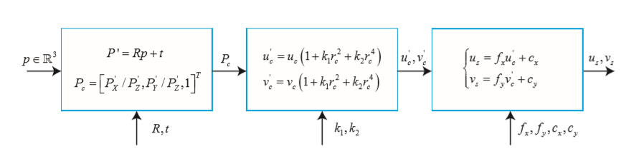
后端：优化
后端接受不同时刻视觉里程计测量的相机位姿，以及回环检测的信息，对它们进行优化，得到全局一致的轨迹和地图
从世界坐标系转换到相机坐标系，并归一到归一化平面
进行畸变校正
根据内参得到像素坐标系
世界坐标系的三维坐标
像素坐标系的二维坐标

Slide 35
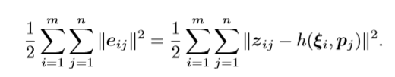
后端：优化
构造代价函数：
投影函数
R,t
三维坐标
像素坐标
由三维点投影
像素坐标
利用高斯牛顿法、LM法进行非线性优化。

Slide 36
单目VO的局限性
当只有一张图像时，无法知道物体的实际大小----我们称之为尺度（Scale）。
因此，对单目相机进行移动，拍摄的物体在图像上的运动形成了视差（Disparity）。
通过视差，能够定量地判断哪些物体离得远，哪些物体离得近，即得出了深度，但由于尺度未知导致此刻的深度是不确定的 。
单目VO无法仅凭图像确定出真实尺度，称之为尺度不确定性。
Notes:
a) 单目相机无法根据一张图片得出一张图片中物体的实际大小，同理也就无法得出运动的尺度大小，这是产生尺度漂移的根源。而在使用单目估计相机位姿和3D点坐标时，需要通过对极几何、三角化进行估计，在这个过程中会产生误差（特征点精度误差、计算误差），即使是极小的误差经过多帧累积后会变得特别大，无法保证尺度的一致性，造成尺度漂移。
b) 解决办法：从理论上说，只靠单目相机是无法确定尺度的。视觉与IMU融合，IMU可以测量实际尺度，借助IMU测得的高帧率的角速度、加速度对视觉进行修正、补充；后端优化时，把尺度作为一个优化变量进行优化，可以减小尺度漂移问题。

Slide 37
多传感器融合
IMU 与视觉定位方案优势与劣势对比：
方案 | IMU | 视觉
优势 | 快速响应 不受成像质量影响 角速度普遍比较准确 可估计绝对尺度 | 不产生漂移 直接测量旋转与平移
 | 存在零偏 低精度 IMU 积分位姿发散 高精度价格昂贵 | 受图像遮挡、运动物体干扰 单目视觉无法测量尺度 单目纯旋转运动无法估计 快速运动时易丢失
劣势

Slide 38
多传感器融合
整体上，视觉和IMU定位方案存在一定互补性质。
视觉适合计算长时间、慢速的运动,IMU 适合计算短时间、快速的运动。
同时，可利用视觉定位信息来估计IMU的零偏，减少IMU由零偏导致的发散和累积误差；反之，IMU可以为视觉提供快速运动时的定位。
单一的传感器不能适用所有的场景，通过多个传感器的融合达到理想的定位效果，传感器融合是一个趋势。
视觉信息和IMU数据融合在数据交互的方式上主要可以分为两种方式,松耦合和紧耦合 。

Slide 39
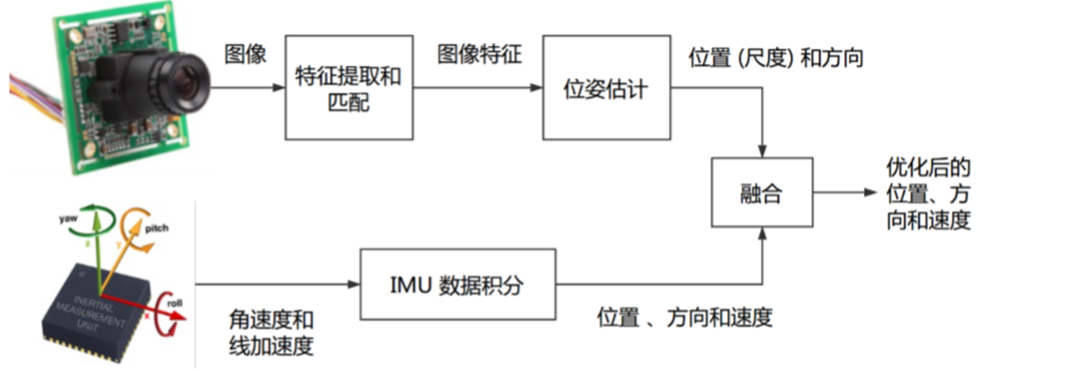
多传感器融合-松耦合
松耦合的方法采用独立的惯性定位模块和定位导航模块 。
两个模块更新频率不一致 , 模块之间存在一定的信息交换 。
在松耦合方式中以惯性数据为核心 , 视觉测量数据修正惯性测量数据的累积误差。
松耦合方法中视觉定位方法作为一个黑盒模块 ,由于不考虑IMU信息的辅助 ,
因此在视觉定位困难的地方不够鲁棒 ,另外该方法无法纠正视觉测量引入的漂移。

Slide 40
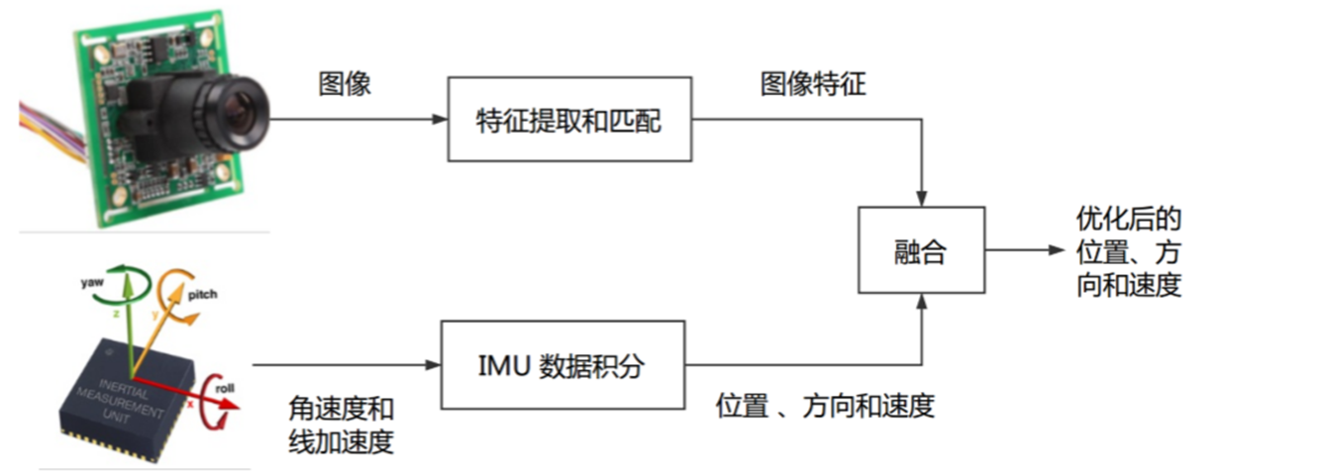
多传感器融合-紧耦合
紧耦合则是指将视觉和IMU得到的中间数据通过一个优化滤波器进行处理，紧耦合需要把图像特征加入到特征向量中，最终得到位姿信息的过程。由于这个原因，系统状态向量最终的维度也会非常高，同时计算量也很大。

Slide 41
基于已知特征点的绝对定位滤波模型
基于已知特征点的视觉/INS紧组合滤波模型
在一些 GNSS 信号被严重遮挡的区域（如高架桥下），可以事先对区域进行测绘并给出一些容易识别的标志（如二维码等）在导航坐标系下的绝对位置坐标（称为已知特征点或控制点），当移动载体进入该区域后可以先对这些标志进行识别和匹配，然后利用这些有绝对坐标信息的特征点辅助定位定姿。
基于已知特征点的视觉辅助惯性导航，是影像作为一种绝对定位信息源对惯导进行辅助，因此可以估计出载体在导航坐标系下的绝对位姿，下面对其模型进行推导。

Slide 42
视觉/INS紧组合滤波建模
根据视觉导航采用的参考基准方式的不同，可将其分为绝对定位型和相对定位型
绝对定位型：利用影像中提取的具有绝对位置信息的已知特征点（控制点）
相对定位型：利用影像中提取的未知特征点在序列影像中的相对约束关系
视觉/INS紧组合建模方法
基于已知特征点的视觉/INS紧组合建模
基于多状态约束的视觉/INS紧组合建模
Notes:
高精度地图中具有已知坐标信息的交通信号灯
相应地，视觉/惯导紧组合建模方法，下面将讨论基于已知特征点的视觉/INS紧组合建模与基于多状态约束的视觉/INS紧组合建模

Slide 43



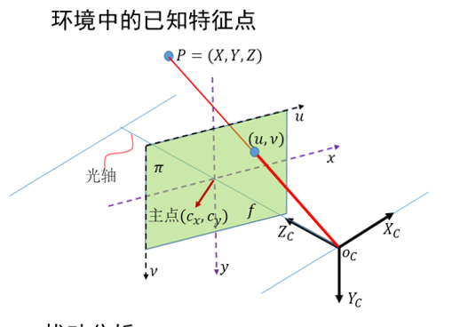


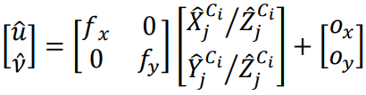
观测模型
在一帧图像中一般可以观测到多个具有已知坐标的特征点，而对每个特征点其观测模型均相同，下面以一个特征点为例进行推导。
设特征点
在
系下的三维空间坐标为 ,
则该特征点在相机坐标系下的坐标为：
（1）
其中，
和
分别为惯导机械编排解算得到的 IMU 的位置向量和姿态矩阵
和
分别为相机与惯导之间的相对旋转和平移参数，可通过标定精确求得.
根据针孔相机的投影模型，可得该特征点在图像中的像素坐标估计值为:
（2）

Slide 44
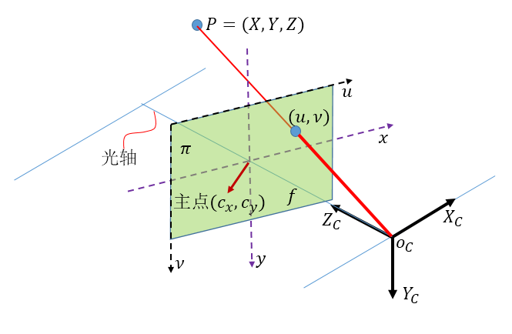
基于已知特征点的视觉/INS紧组合滤波模型 (绝对定位型)
状态模型
量测模型
环境中的已知特征点
$$\left\{\begin{aligned}δ{\dot{r}}_{eb}^{e}&=δν_{eb}^{e} \\ δ{\dot{ν}}_{eb}^{e}&=R_{b}^{e}f^{b}×φ_{be}^{e}+R_{b}^{e}{δf}^{b} \\ −2ω_{ie}^{e}×δν_{eb}^{e}+δg^{e} \\ {\dot{φ}}_{be}^{e}&={−R}_{b}^{e}δω_{ib}^{b}−\left(ω_{ie}^{e}×\right)φ_{be}^{e} \\ δ\dot{b_{g}}&=−\frac{1}{τ_{b_{g}}}δb_{g}+w_{g} \\ δ\dot{b_{a}}&=−\frac{1}{τ_{b_{a}}}δb_{a}+w_{a}\end{aligned}\right.$$
$$\left\{\begin{aligned}&u=f_{x}\frac{X}{Z}+c_{x} \\ &ν=f_{y}\frac{Y}{Z}+c_{y}\end{aligned}\right.$$
$$\left[\begin{matrix}\hat{u} \\ \hat{ν}\end{matrix}\right]=\left[\begin{matrix}f_{x} & 0 \\ 0 & f_{y}\end{matrix}\right]\left[\begin{matrix}{{\hat{X}}_{j}^{C_{i}}}/{{\hat{Z}}_{j}^{C_{i}}} \\ {{\hat{Y}}_{j}^{C_{i}}}/{{\hat{Z}}_{j}^{C_{i}}}\end{matrix}\right]+\left[\begin{matrix}c_{x} \\ c_{y}\end{matrix}\right]$$
扰动分析
$${\hat{p}}_{f_{j}}^{C_{i}}=R_{B}^{C}{\hat{R}}_{G}^{B_{i}}\left(p_{f_{j}}^{G}−\hat{p}­_{B_{i}}^{G}\right)+p_{B}^{C}$$
$$r_{i}^{\left(j\right)}=\left[\begin{matrix}\tilde{u} \\ \tilde{ν}\end{matrix}\right]−\left[\begin{matrix}\hat{u} \\ \hat{ν}\end{matrix}\right]=H_{i}^{\left(j\right)}δx+n_{i}^{\left(j\right)}$$
$$H_{i}^{\left(j\right)}=\left[\begin{matrix}{−J}_{i}^{\left(j\right)}R_{B}^{C}{\hat{R}}_{G}^{B_{i}} & 0_{2×3} & −J_{i}^{\left(j\right)}R_{B}^{C}{\hat{R}}_{G}^{B_{i}}\left[\left(p_{f_{j}}^{G}−\hat{p}­_{B_{i}}^{G}\right)×\right] & 0_{2×3} & 0_{2×3}\end{matrix}\right]$$
Notes:
基于已知特征点的视觉/INS紧组合滤波模型的状态模型为INS通用状态方程，滤波的量测输入为环境中的已知特征点在图像平面上的投影与图像测量值之间的差异

Slide 45






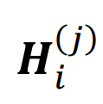
观测模型
其中，
为特征点𝑓𝑗在相机坐标系{𝐶𝑖 }下的三维坐标
将该特征点在像平面坐标系内的像素坐标
并与上述估计出来的像素坐标值
作为测量值,
求差，即可得到卡尔曼滤波观测量
(3)
其中,
为图像坐标的测量噪声，以像素为单位
为滤波观测量对状态向量的雅克比矩阵
可通过对式(1)进行扰动分析得到：
(4)

Slide 46

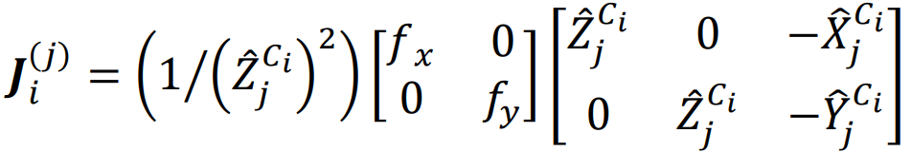
观测模型
其中
为滤波观测量对特征点坐标的雅克比矩阵，可写为
(5)
式(1)的误差扰动可表示为：
(6)
化简后可得特征点坐标的误差关于系统状态中位置和姿态误差的表达式：
(7)
综合公式(5）和(7)并使用矩阵微分链式法则即可得到(4)式的雅克比矩阵。

Slide 47
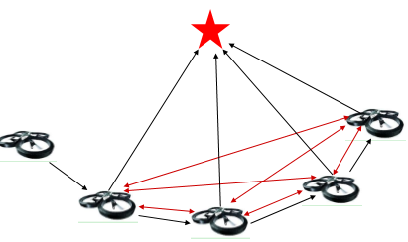
基于多状态约束的视觉/INS紧组合滤波模型（相对定位型）
状态模型
未知环境中的特征点
$$\left\{\begin{aligned}δ{\dot{r}}_{eb}^{e}&=δν_{eb}^{e} \\ δ{\dot{ν}}_{eb}^{e}&=R_{b}^{e}f^{b}×φ_{be}^{e}+R_{b}^{e}{δf}^{b}−2ω_{ie}^{e}×δν_{eb}^{e}+δg^{e} \\ {\dot{φ}}_{be}^{e}&={−R}_{b}^{e}δω_{ib}^{b}−\left(ω_{ie}^{e}×\right)φ_{be}^{e} \\ δ\dot{b_{g}}&=−\frac{1}{τ_{b_{g}}}δb_{g}+w_{g} \\ δ\dot{b_{a}}&=−\frac{1}{τ_{b_{a}}}δb_{a}+w_{a} \\ {\dot{φ}}_{i}&=0 \\ δ{\dot{r}}_{i}&=0\end{aligned}\right.$$
特征点与序列影像之间形成的几何约束关系
$$δx_{k}=\left[\begin{matrix}δx_{IMU}^{T} & φ_{1}^{T} & δr_{1}^{T} & ⋯ & φ_{K}^{T} & δr_{K}^{T}\end{matrix}\right]$$
多帧影像的位置和姿态之间的约束关系
滑动窗口技术
$$δx_{IMU}={\left[\begin{matrix}{\left(δr_{eb}^{b}\right)}^{T} & {\left(δν_{eb}^{b}\right)}^{T} & {\left(φ_{be}^{e}\right)}^{T} & δb_{a}^{T} & δb_{g}^{T}\end{matrix}\right]}^{T}$$
Notes:
基于多状态约束的视觉/INS紧组合的基本思想是利用未知环境中的特征点在序列影像中的形成的几何约束关系来构建视觉观测用于滤波更新，它将特征点与多张影像之间的约束投影到多帧影像位置和姿态之间的约束关系，具体是通过将序列影像对应的位置和姿态增广到系统状态向量中。

Slide 48
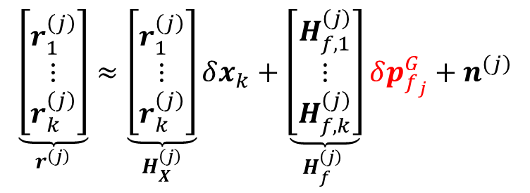
基于多状态约束的视觉/INS紧组合滤波模型
所有用于滤波更新的特征点观测量叠加:
量测模型
相机透视投影模型
$z_{i}^{(j)}=\frac{1}{Z_{j}^{C_{i}}}\left[\begin{matrix}X_{j}^{C_{i}} \\ Y_{j}^{C_{i}}\end{matrix}\right]+n_{i}^{(j)}$ $p_{f_{j}}^{C_{i}}=\left[\begin{matrix}X_{j}^{C_{i}} \\ Y_{j}^{C_{i}} \\ Z_{j}^{C_{i}}\end{matrix}\right]=R_{G}^{C_{i}}(p_{f_{j}}^{G}−p_{C_{i}}^{G})$
测量残差
$r_{i}^{(j)}=z_{i}^{(j)}−{\hat{z}}_{i}^{(j)}$ $r_{i}^{(j)}≈H_{X_{i}}^{\left(j\right)}δx+H_{f_{i}}^{\left(j\right)}δp_{f_{j}}^{G}+n_{i}^{(j)}$
$$H_{X_{i}}^{\left(j\right)}=[\begin{matrix}0_{2×15} & 0_{2×6} & ⋯J_{i}^{\left(j\right)}\left({\hat{X}}_{f_{j}}^{C_{i}}×\right) & −J_{i}^{\left(j\right)}R_{G}^{C_{i}} & ⋯\end{matrix}]$$
$$H_{f_{i}}^{\left(j\right)}=J_{i}^{\left(j\right)}R_{G}^{C_{i}}$$
$$\underset{r^{\left(j\right)}}{\underbrace{\left[\begin{matrix}r_{1}^{\left(j\right)} \\ ⋮ \\ r_{k}^{\left(j\right)}\end{matrix}\right]}}≈\underset{H_{X}^{\left(j\right)}}{\underbrace{\left[\begin{matrix}r_{1}^{\left(j\right)} \\ ⋮ \\ r_{k}^{\left(j\right)}\end{matrix}\right]}}δx_{k}+\underset{H_{f}^{\left(j\right)} }{\underbrace{\left[\begin{matrix}H_{f,1}^{\left(j\right)} \\ ⋮ \\ H_{f,k}^{\left(j\right)}\end{matrix}\right]}}δp_{f_{j}}^{G}+n^{\left(j\right)}$$
利用多帧影像位姿
进行三角化计算
等式两边左乘特征点误差系数矩阵$H_{f}^{(j)}$的左零空间矩阵
$$\begin{aligned}r_{o}^{\left(j\right)}=A^{T}r^{\left(j\right)}&=A^{T}H_{X}^{\left(j\right)}δx_{k}+A^{T}n^{\left(j\right)} \\ &=H_{o}^{\left(j\right)}δx_{k}+n_{o}^{\left(j\right)}\end{aligned}$$
通过卡方检测来剔除粗差点（误匹配点和动态点）
$$γ_{j}={\left(r_{o}^{\left(j\right)}\right)}^{T}{\left(H_{o}^{\left(j\right)}{P_{k}\left(H_{o}^{\left(j\right)}\right)}^{T}+σ^{2}I\right)}^{−1}r_{o}^{\left(j\right)}$$
(Mourikis et al., 2007；Li et al., 2013)
Notes:
下面介绍量测模型的构建，当特征点不再相机视野中出现时，该特征点将被用于滤波更新，特征点的坐标利用多帧影像的位姿进行三角化来计算，也就是前方交会，然后转换到相机坐标系，这时将测量残差进行一阶泰勒展开，测量残差是误差状态向量和特征点误差向量的函数，然后将所有用于滤波更新的特征点观测量叠加。由于这个式子多出了特征点误差项，不符合卡尔曼滤波量测更新的要求，为此，需要在等式两边同时左乘特征点误差系数矩阵的左零空间矩阵，将特征点误差项消除，得到了满足卡尔曼滤波量测更新要求的方方程，应用量测更新之前通过卡方检测来去除误匹配点和动态物体上的特征点

Slide 49

离散卡尔曼滤波方程
状态一步预测方程
状态估值计算方程
滤波增益方程
一步预测均方差方程
估计均方差方程
或

Slide 50





MSCKF
IMU 预测
连续形式的误差运动方程
(7)
其中，
（8）
（9）
（10）
为地球自转角速度。
（11）
则（7）可以化简为：
Notes:
Φ为第 k 时刻的 IMU 误差项到第 k+1 时刻的变换关系，

Slide 51



MSCKF
4.2 连续形式的协方差传播
第k时刻的系统协方差矩阵为：
（12）
其中，
下图给出了误差状态向量和协方差矩阵的对应关系：
误差状态向量和协方差矩阵

Slide 52






MSCKF
下一个IMU来时，即 k+1 时刻的系统协方差可写为：
（13）
那么，根据 Lyapunov equation（李亚普诺夫方程）的数值积分方法：
（14）
计算
（15）
第 k+1时刻的IMU跟Camera 位姿的协方差计算公式为：
（16）
上面公式可以理解为（P为条件概率）：
（17）
MSCKF在离散形式的误差运动方程采用五阶龙格-库塔数值积分方法。

Slide 53

MSCKF
即：
视觉增广后的协方差矩阵

Slide 54
RTK/INS紧组合与视觉/INS紧组合滤波模型的统一
状态模型
与多状态约束视觉/INS紧组合滤波的状态模型一致
量测模型
基于多状态约束的观测模型：设计矩阵保持不变
基于已知特征点的观测模型：增广设计矩阵的列数，与状态向量的维数一致
RTK/INS紧组合的观测模型：增广设计矩阵的列数，与状态向量维数一致
滤波更新
RTK与视觉测量信息分别通过序贯卡尔曼滤波完成测量更新
Notes:
以上讨论了RTK/INS紧组合与视觉/INS紧组合滤波建模方法，下面介绍模型统一的方法。由于二者紧组合模型采用的都是ECEF系下的INS通用状态模型，而基于多状态约束视觉/INS紧组合在INS通用状态模型上增广了相机位姿，因此状态模型最终与多状态约束视觉/INS紧组合滤波的状态模型一致，量测模型包括三种，基于多状态约束的观测模型，设计矩阵保持不变，基于已知特征点的观测模型和RTK/INS紧组合的观测模型，需要增广设计矩阵的列数，与状态向量的维数保持一致。在滤波更新时，三种观测值采用序贯形式完成测量更新。

Slide 55
目录
研究背景与意义
1
2
RTK/INS紧组合滤波模型
3
INS相对约束辅助模糊度固定模型
4
RTK/INS/视觉紧组合滤波模型
5
RTK/INS/视觉紧组合性能测试与验证
总结与展望
6
Notes:
接下来介绍RTK/INS紧组合滤波建模技术

Slide 56
RTK/INS紧组合分类
附加模糊度参数的RTK/INS紧组合
独立解算模糊度的RTK/INS紧组合
INS
机械编排
导航结果
INS
机械编排
导航结果
IMU
IMU
GNSS/INS
滤波器
GNSS/INS
滤波器
载波
INS先验约束
模糊度解算
伪距、载波
GNSS
接收机
伪距
模糊度解算
GNSS
接收机
载波
Notes:
根据模糊度解算方式的不同，RTK/INS紧组合可通过两种不同的方法实现
附加模糊度参数的RTK/INS紧组合将模糊度参数增广到滤波状态向量中，会增加滤波器的维数和运算量，特别是多系统GNSS的情况下

Slide 57


RTK/INS紧组合滤波模型（附加模糊度参数）
状态模型
量测模型
$Z_{k}=H_{k}δx_{k}+V_{k}$
$Z_{k}=\left[\begin{matrix}∇∆{\hat{ρ}}_{INS}−∇∆P_{GNSS} \\ ∇∆{\hat{ρ}}_{INS}−λ∇∆φ_{GNSS}\end{matrix}\right]$
$H_{k,P}=\left[\begin{matrix}H & 0_{n×3} & H∙\left[R_{b}^{e}𝓵_{GNSS}^{b}×\right] & 0_{n×6} & 0_{n×n}\end{matrix}\right]$
$H_{k,φ}=\left[\begin{matrix}H & 0_{n×3} & H∙\left[R_{b}^{e}𝓵_{GNSS}^{b}×\right] & 0_{n×6} & Λ_{n×n}\end{matrix}\right]$
$H_{k,φ}=\left[\begin{matrix}H & 0_{n×3} & H∙\left[R_{b}^{e}𝓵_{GNSS}^{b}×\right] & 0_{n×6}\end{matrix}\right]$
$$\left\{\begin{aligned}δ{\dot{r}}_{eb}^{e}&=δν_{eb}^{e} \\ δ{\dot{ν}}_{eb}^{e}&=R_{b}^{e}f^{b}×φ_{be}^{e}+R_{b}^{e}{δf}^{b} \\ −2ω_{ie}^{e}×δν_{eb}^{e}+δg^{e} \\ {\dot{φ}}_{be}^{e}&={−R}_{b}^{e}δω_{ib}^{b}−\left(ω_{ie}^{e}×\right)φ_{be}^{e} \\ δ\dot{b_{g}}&=−\frac{1}{τ_{b_{g}}}δb_{g}+w_{g} \\ δ\dot{b_{a}}&=−\frac{1}{τ_{b_{a}}}δb_{a}+w_{a} \\ δ\dot{N}&=0\end{aligned}\right.$$
浮点解
浮点解
固定解
INS辅助模糊度固定
$P_{δN}^{+}=P_{δN}^{−}−λ^{2}P_{δN}^{−}{{\left(HP_{δr}^{−}H^{T}+λ^{2}P_{δN}^{−}+R_{φ}\right)}^{−1}P}_{δN}^{−}$
滤波更新后模糊度参数的方差将减小
Notes:
首先来看附加模糊度参数的紧组合

Slide 58
RTK/INS紧组合滤波模型（独立解算模糊度参数）
状态模型
量测模型
$Z_{k}=H_{k}δx_{k}+V_{k}$
$Z_{k}=∇∆{\hat{ρ}}_{INS}−λ∇∆φ_{GNSS}$
$H_{k,φ}=\left[\begin{matrix}H & 0_{n×3} & H∙\left[R_{b}^{e}𝓵_{GNSS}^{b}×\right] & 0_{n×6}\end{matrix}\right]$
INS辅助模糊度固定
$\left[\begin{matrix}ε_{P} \\ ε_{φ} \\ ε_{INS}\end{matrix}\right]=\left[\begin{matrix}H & 0_{n×n} \\ H & Λ \\ I_{3×3} & 0_{3×n}\end{matrix}\right]\left[\begin{matrix}δp_{r} \\ ∇∆N\end{matrix}\right]−\left[\begin{matrix}∇∆P−∇∆r_{0} \\ λ∇∆φ−∇∆r_{0} \\ 0_{3×1}\end{matrix}\right]$
$$\left\{\begin{aligned}δ{\dot{r}}_{eb}^{e}&=δν_{eb}^{e} \\ δ{\dot{ν}}_{eb}^{e}&=R_{b}^{e}f^{b}×φ_{be}^{e}+R_{b}^{e}{δf}^{b} \\ −2ω_{ie}^{e}×δν_{eb}^{e}+δg^{e} \\ {\dot{φ}}_{be}^{e}&={−R}_{b}^{e}δω_{ib}^{b}−\left(ω_{ie}^{e}×\right)φ_{be}^{e} \\ δ\dot{b_{g}}&=−\frac{1}{τ_{b_{g}}}δb_{g}+w_{g} \\ δ\dot{b_{a}}&=−\frac{1}{τ_{b_{a}}}δb_{a}+w_{a}\end{aligned}\right.$$
$$\begin{aligned}N_{HH}&=N_{BB}^{T}W_{P, φ, INS}H_{BB} \\ & \\ &=\left[\begin{matrix}{H^{T}W}_{P}H+{H^{T}W}_{φ}H+W_{INS} & λH^{T}W_{φ} \\ λW_{φ}H & λ^{2}W_{φ}\end{matrix}\right]\end{aligned}$$
增强法方程的强度
提高待估参数的估计精度
固定解或浮点解
Notes:
独立解算模糊度参数的RTK/INS紧组合的状态模型为INS通用状态方程

Slide 59
RTK/INS紧组合抗差模型(Fault Detection and exclusion)
在复杂GNSS环境下，伪距观测粗差将严重影响浮点模糊度的估计，进而影响模糊度固定成功率和RTK/INS紧组合可靠性
通过构造基于滤波新息的IGG-III抗差估计函数对GNSS观测值建模
RTK/INS紧组合的两步抗差模型：
模糊度解算：减小伪距粗差对模糊度浮点解估计的影响
滤波更新：减小粗差观测值对系统状态估计的影响
$$γ_{ii}=\left\{\begin{matrix}1, \left|{\tilde{ν}}_{k,i}\right|≤k_{0} \\ \frac{\left|{\tilde{ν}}_{k,i}\right|}{k_{0}}×\left(\frac{k_{1}−k_{0}}{k_{1}−\left|{\tilde{ν}}_{k,i}\right|}\right),k_{0}<\left|{\tilde{ν}}_{k,i}\right|≤k_{1} \\ ∞,\left|{\tilde{ν}}_{k,i}\right|>k_{1}\end{matrix}\right.$$
$${\tilde{ν}}_{k,i}=\frac{V_{k,i}}{\sqrt{{\left.{\left(H\right.}_{k}P_{k,k−1}H_{k}^{T} + R_{k}\right)}_{i,i}}}$$
$${\overline{R}}_{k}=\left[\begin{matrix}{γ_{11}σ}_{1}^{2} & ⋯ & γ_{1n}σ_{1n} \\ ⋮ & ⋱ & ⋮ \\ {γ_{n1}σ}_{n1} & ⋯ & {γ_{nn}σ}_{n}^{2}\end{matrix}\right]$$
归一化新息
等价协方差矩阵
IGG-III抗差模型 (Yang et al., 2002)

Slide 60

RTK/INS紧组合算法框图
基准站接收机
模糊度解算和确认
伪距、载波相位双差观测值
基于新息的惯导辅助抗差模糊度固定
验证
No
流动站接收机
Yes
$$∇∆φ$$
$$∇∆P$$
惯导推算的
双差几何距离
数据
融合
基于新息的抗差
扩展卡尔曼滤波
MEMS-IMU
陀螺
INS
机械编排
导航结果输出
加表
估计出的IMU误差
估计出的PVA误差
Notes:
这是完整的RTK/INS紧组合算法的流程，主要包括，INS机械编排，GNSS数据处理，抗差模糊度解算，紧组合滤波，误差反馈和结果输出。
接下来将通过实测数据对单频多模RTK/INS紧组合算法的性能进行验证和评估。

Slide 61
目录
研究背景与意义
1
2
RTK/INS紧组合滤波模型
3
INS相对约束辅助模糊度固定模型
4
RTK/INS/视觉紧组合滤波模型
5
RTK/INS/视觉紧组合性能测试与验证
总结与展望
6
Notes:
以上介绍了RTK/INS紧组合滤波建模技术， 当前的RTK/INS紧组合模糊度固定还存在可靠性的问题，下面介绍一种能提高RTK/INS紧组合模糊度固定可靠性的新算法模型

Slide 62

INS相对位置约束辅助模糊度固定模型
问题陈述
不同于RTK的单历元模糊度解算，在RTK/INS紧组合中，如果一旦系统的状态有偏 (模糊度确认过程中接受了错误的模糊度，并使用相应的载波相位观测值进行滤波更新)，则组合系统提供的有偏的先验位置约束将阻碍后续历元模糊度的固定，甚至导致紧组合滤波发散，目前该问题还未引起同行关注。
$$\left[\begin{matrix}ε_{P} \\ ε_{φ} \\ ε_{INS}\end{matrix}\right]=\left[\begin{matrix}H & 0_{n×n} \\ H & Λ \\ I_{3×3} & 0_{3×n}\end{matrix}\right]\left[\begin{matrix}δp_{r} \\ ∇∆N\end{matrix}\right]−\left[\begin{matrix}∇∆P−∇∆r_{0} \\ λ∇∆φ−∇∆r_{0} \\ 0_{3×1}\end{matrix}\right]$$
真实轨迹
有偏轨迹
有偏的先验位置约束将影响浮点模糊度的估计

Slide 63


INS相对位置约束辅助模糊度固定模型
IMU预积分
$$\begin{aligned}R(t+Δt)&=R\left(t\right)Exp\left(\left({\tilde{ω}}_{B}\left(t\right)−b_{g}\left(t\right)−η_{gd}\left(t\right)\right)Δt\right) \\ ν(t+Δt)&=ν(t)+g_{e}Δt+R\left(t\right)\left({\tilde{a}}_{B}\left(t\right)−b_{a}\left(t\right)−η_{ad}\left(t\right)\right)Δt \\ p(t+Δt)&=p\left(t\right)+ν\left(t\right)Δt+0.5g_{e}Δt^{2}+ \\ &0.5R\left(t\right)\left({\tilde{a}}_{B}\left(t\right)−b_{a}\left(t\right)−η_{ad}\left(t\right)\right)Δt^{2} \end{aligned}$$
对导航微分方程积分可得
IMU位置、速度和姿态的更新方程
$$\begin{aligned}R_{j}&=R_{i}\prod_{k=i}^{j}{Exp\left(\left({\tilde{ω}}_{B}^{k}−b_{g}^{k}−η_{gd}^{k} \right)Δt\right)} \\ ν_{j}&=ν_{i}+g_{e}Δt_{ij}+\prod_{k=i}^{j}{R_{k}\left({\tilde{a}}_{B}^{k}−b_{a}^{k}−η_{ad}^{k} \right)}Δt \\ p_{j}&=p_{i}+\prod_{k=i}^{j}{\left[ν_{k}Δt+0.5g_{e}Δt^{2}+0.5R_{k}\left({\tilde{a}}_{B}^{k}−b_{a}^{k}−η_{ad}^{k} \right)Δt^{2}\right]}\end{aligned}$$
相邻两个GNSS观测历元之间的
所有IMU测量值进行积分
Notes:
本文的算法模型受IMU预积分思想启发，下面首先对其进行介绍，我们知道对导航微分方程进行积分可以得到IMU的位置、速度和姿态，然后我们对相邻两个GNSS观测历元之间的所有IMU观测值进行积分可以得到这两个历元之间的相对姿态，速度和位置关系

Slide 64

INS相对位置约束辅助模糊度固定模型
只与IMU测量值有关的相对运动约束
IMU预积分
$$\begin{aligned}ΔR_{ij}&=R_{i}^{T}R_{j}=\prod_{k=i}^{j}{Exp\left(\left({\tilde{ω}}_{B}^{k}−b_{g}^{k}−η_{gd}^{k} \right)Δt\right)} \\ Δν_{ij}&=R_{i}^{T}\left(ν_{j}−ν_{i}−g_{e}Δt_{ij}\right)=\prod_{k=i}^{j}{ΔR_{ik}\left({\tilde{a}}_{B}^{k}−b_{a}^{k}−η_{ad}^{k} \right)}Δt \\ Δp_{ij}&=R_{i}^{T}\left(p_{j}−p_{i}−ν_{i}Δt_{ij}−0.5g_{e}Δt_{ij}^{2}\right) \\ &=\prod_{k=i}^{j}{\left[Δν_{ik}Δt+0.5ΔR_{ik}\left({\tilde{a}}_{B}^{k}−b_{a}^{k}−η_{ad}^{k} \right)Δt^{2}\right]}\end{aligned}$$
只与初始速度和姿态有关
与中间导航状态无关
相对位置增量
$p_{j}−p_{i}=R_{i}∙Δp_{ij}+ν_{i}Δt_{ij}+0.5g_{e}Δt_{ij}^{2}$
Notes:
对上述关系进行整理可以得到只与IMU测量值有关的相对运动约束，这里我们只关注相对位置增量，可以看出其只与初始速度和初始姿态有关，而这两项主要取决于惯导本身，几周模糊度偏差造成的影响完全可以忽略。

Slide 65



INS相对位置约束辅助模糊度固定模型
算法原理
采用滑动窗口的方式批处理求解未知参数
相邻历元的位置坐标计算式：
$X_{t_{k−1}}=X_{t_{k−1}}^{0}+ΔX_{t_{k−1}}$
$$X_{t_{k}}=X_{t_{k}}^{0}+ΔX_{t_{k}}$$
$$\left[\begin{matrix}ε_{P,t_{k−1}} \\ ε_{φ,t_{k−1}} \\ ε_{P,t_{k}} \\ ε_{φ,t_{k}} \\ ε_{INS}\end{matrix}\right]=\left[\begin{matrix}H_{t_{k−1}} & 0_{n×3} & 0_{n×n} \\ H_{t_{k−1}} & 0_{n×3} & Λ \\ 0_{n×3} & H_{t_{k}} & 0_{n×n} \\ 0_{n×3} & H_{t_{k}} & Λ \\ {−I}_{3×3} & I_{3×3} & 0_{3×n} \end{matrix}\right]\left[\begin{matrix}ΔX_{t_{k−1}} \\ ΔX_{t_{k}} \\ ∇∆N\end{matrix}\right]−\left[\begin{matrix}∇∆P_{t_{k−1}}−∇∆r_{0,t_{k−1}} \\ λ∇∆φ_{t_{k−1}}−∇∆r_{0,t_{k−1}} \\ ∇∆P_{t_{k}}−∇∆r_{0,t_{k}} \\ λ∇∆φ_{t_{k}}−∇∆r_{0,t_{k}} \\ 0_{3×1}\end{matrix}\right]$$
近似坐标用计算的INS位置增量表示：
$$X_{t_{k}}^{0}=X_{t_{k−1}}^{0}+Δ{\hat{X}}_{INS}$$
真实坐标用真实的INS位置增量表示：
$$X_{t_{k}}=X_{t_{k−1}}+ΔX_{INS}$$
$$ΔX_{t_{k}}−ΔX_{t_{k−1}}=ΔX_{INS}−Δ{\hat{X}}_{INS}≈0$$
惯导位置增量约束可将动态定位转换为准静态定位
Notes:
下面来介绍算法原理，首先，相邻历元的位置坐标可通过下式计算，其中X为真实坐标，X0为近似坐标，deltaX为坐标改正数，而相邻历元的近似坐标可用计算的INS位置增量表示，相邻历元的真实坐标可用真实的INS位置增量表示，综合上述等式可得。该式表明，惯导位置增量约束可将动态定位转换为准静态定位，这也体现了惯导天然具备的动态测量能力。实践过程中，为了提高模糊度固定率，可采用滑动窗口的方式批处理求解未知参数。
从这里也可以看出，为了提高模糊度解算的效率，需要对载波相位周跳进行处理，下面介绍一种在系统位置有偏的情况下能探测周跳的方法。

Slide 66
INS递推的相位增量进行周跳探测
INS预测的历元间相位增量：
$δφ_{INS}^{j}=\frac{1}{λ}(∇∆{\hat{ρ}}^{j}\left(t_{k}\right)−∇∆{\hat{ρ}}^{j}(t_{k−1})$)
接收机测量的历元间相位增量：
$$\left.δφ_{GNSS}^{j}=∇∆{\tilde{φ}}^{j}\left(t_{k}\right)−∇∆{\tilde{φ}}^{j}(t_{k−1}\right)$$
周跳探测决策量：
$$DT^{j}=δφ_{GNSS}^{j}−δφ_{INS}^{j}$$
由于载波相位的测量精度很高且历元间大气延迟误差可忽略
因此上式的误差主要由INS预测的相位增量项决定
$δφ_{INS}^{j}$ $=\frac{1}{λ}\left(\left(ρ_{r}^{j}\left(t_{k}\right)−ρ_{r}^{j}\left(t_{k−1}\right)\right)−\left(ρ_{r}^{i}\left(t_{k}\right)−ρ_{r}^{i}\left(t_{k−1}\right)\right)+Ο\left(∇∆ρ_{b}\left(t_{k},t_{k−1}\right)\right)\right)$
基准站相关项
$$\begin{aligned}δρ_{r}^{j}&=ρ_{r}^{j}\left(t_{k}\right)−ρ_{r}^{j}\left(t_{k−1}\right) \\ &=e_{k}∙r_{k}−e_{k−1}∙r_{k−1} \\ &=e_{k}∙\left(r_{k−1}−dX_{r}+dX^{j}\right)−e_{k−1}∙r_{k−1} \\ &=\left(e_{k}−e_{k−1}\right)∙r_{k−1}+e_{k}∙\left(dX^{j}−dX_{r}\right)\end{aligned}$$
$dX_{r}$表示流动站位置增量
$dX^{j}$表示卫星的位置增量
$$r_{k−1}$$
米级的系统初始位置偏差 不影响周跳探测决策量
Notes:
该周跳探测方法的原理为比较INS预测的历元间载波相位增量与接收机测量的历元间相位增量，由于载波相位的测量精度很高且历元间大气延迟误差可忽略，因此上式周跳探测决策量的误差主要由INS预测的相位增量项决定，该项可进一步表示为与流动站和基准站有关的项，而与基准站有关的项可认为无误差，与流动站有关的项包括对第j颗卫星的相邻历元距离差和对第i颗卫星的相邻历元距离差，其中对第j颗卫星的相邻历元距离差可表示为这个式子，由于相邻历元的视线向量变化很小，因此组合系统即使含有米级的初始位置误差也不影响周跳探测决策量

Slide 67
Notes:
这张图给出了整套算法的流程，下半部分是之前介绍过的RTK/INS紧组合算法流程，上面部分是视觉观测建模流程，主要包括图像特征的提取，跟踪，无匹配剔除等

Slide 68

车载测试硬件平台与IMU性能参数
IMU 等级 | 零偏稳定性 |  | 随机游走
 | 陀螺 ($°/h)$ | 加表 (mGal) | 角速度 $(°/\sqrt{h}$) | 速度 $(m/s/\sqrt{h}$)
导航级 | 0.027 | 15 | 0.003 | 0.03
MEMS | 10 | 1000 | 0.2 | 0.18
基线长度：小于2 km
测量型多模GNSS接收机
导航级激光惯导用于提供位姿参考真值
车载测试时间：2018年8月15日
Notes:
左图给出了自主设计与搭建的车载测试硬件平台，主要包括GNSS测量型天线，IMU，单目相机，实验中搭载了两款不同精度的IMU，其中导航级激光惯导用于提供位姿参考真值，汽车级MEMS惯导用于本文的算法评估。

Slide 69

车载测试轨迹
Notes:
在武汉大学校园内部开展的车载测试

Slide 70


测试场景与特征跟踪（FAST角点+LK光流跟踪）
角点提取与跟踪
Notes:
左图是校园里几个典型的测试场景，右边的视频是第三个场景的实时特征提取与跟踪的演示，提取FAST角点的过程中将图像均匀的划分为16*16大小的网格，然后在每个网格中提取FAST角点，图中红色的点表示跟踪次数多，蓝色的点表示新提取的跟踪次数少的特征点

Slide 71
复杂环境下卫星可见性、卫星数与PDOP
多系统GNSS大大增加的卫星数为高精度定位提供了可能
Notes:
这张图给出了车载测试中的卫星可见性、卫星数与PDOP，可以看出，多数卫星信号都无法被连续跟踪，特别是GLONASS卫星，而多系统GNSS极大地增加了卫星数，为高精度定位提供了可能

Slide 72
纯惯导位置、速度和姿态
8分钟误差漂移达几千米
视觉/INS紧组合位置、速度和姿态
位置误差随距离累积为0.1%左右
视觉辅助使速度完全可观
视觉辅助减小航向漂移速度
Notes:
首先，来看纯惯导误差和视觉/INS紧组合误差的对比，在位置误差方面，纯惯导8分钟误差漂移可达到几千米，而视觉/INS紧组合的位置漂移误差可维持在几米的范围内，整段轨迹的距离超过4km，而最大的定位误差不到4米，位置误差随距离的积累小于0.1%。在速度方面，纯惯导也有明显的漂移，而视觉/INS紧组合可以完全恢复出速度，没有漂移。在姿态方面，纯惯导误差也有明显的漂移，特别是航向角误差，而视觉/INS紧组合可以对横滚、俯仰角完全可观，虽然对航向角不可观，但是视觉/INS紧组合由于能恢复出陀螺零偏，因此可以大大减小航向误差漂移速度。
载体8分钟的运行距离约为4 km，最大定位误差约为3.5 m，

Slide 73
复杂环境下GNSS RTK定位误差
单频GPS
单频GPS+BDS
复杂环境下，GNSS独立定位无法提供连续可靠地高精度定位结果
Notes:
这张图给出了复杂环境下的GNSS RTK定位误差，左图是单频GPS，右图是单频GPS+BDS，可以看出，复杂环境下，GNSS独立定位无法提供连续可靠地高精度定位结果

Slide 74
RTK/INS紧组合
定位误差
视觉显著提高了RTK/INS紧组合在GNSS受限情况下的定位精度
RTK/INS/视觉
紧组合定位误差
Notes:
这张图给出了GPS，GPS+BDS，GPS+BDS+GLONASS分别对应的RTK/INS紧组合与RTK/INS/视觉紧组合定位的误差序列，可以看出，视觉显著提高了RTK/INS紧组合在GNSS受限情况下的定位精度

Slide 75
RTK/INS紧组合
定位误差分布
RTK/INS/视觉紧组合
定位误差分布
多系统GNSS和视觉均有效提高了厘米级定位的可用性
Notes:
这四张图对定位误差分布进行了统计，左图是RTK/INS紧组合在水平和高程方向的误差分布统计，右图是RTK/INS/视觉紧组合在水平和高程方向上的误差统计，可以看出多GNSS既提高了RTK/INS紧组合的厘米级定位比例，也提高了RTK/INS/视觉紧组合的厘米级定位比例，这是由于多系统可大大改善单频模糊度解算的模型强度，由于视觉可以有效减少INS的误差漂移，因此间接地对模糊度解算进行了辅助。

Slide 76

RTK/INS紧组合
速度误差
GNSS受限时速度发散
RTK/INS/视觉
紧组合速度误差
视觉辅助使INS速度完全可观
Notes:
这两张图分别给出了RTK/INS紧组合与RTK/INS/视觉紧组合的速度误差序列，视觉的辅助使得INS的速度完全可观。这张表给出了二者速度误差的统计结果，可以看出视觉辅助显著提高了速度的估计精度，相较于RTK/INS，加入视觉辅助后，在北东地三个方向上的改善均超过50%

Slide 77

RTK/INS紧组合
姿态误差
RTK/INS/视觉
紧组合姿态误差
视觉/INS紧组合使得陀螺零偏可观从而减小了航向误差漂移速度
Notes:
这两张图分别给出了RTK/INS紧组合与RTK/INS/视觉紧组合的姿态误差序列，可以看出，加入视觉后载体的航向精度得到明显改善，这是姿态误差的统计结果，由于横滚和俯仰角的估计精度要高于航向，且误差漂移要小，因此多系统GNSS和视觉对横滚和俯仰角的估计精度改善较小。一般来说，GNSS/INS组合存在航向可观性弱且航向发散快的问题，而视觉辅助使得陀螺零偏可观，可有效减少航向误差的发散，因此视觉辅助对航向精度的改善具有重要意义。

Slide 78
小结
在定位方面，多系统GNSS和视觉均显著改善了复杂GNSS环境下的厘米级定位可用性
在测速方面，RTK/INS/视觉紧组合对速度完全可观，全程可以获取高精度的速度信息
在定姿方面，RTK/INS视觉紧组合对横滚、俯仰完全可观，能有效弥补GNSS/MEMS-IMU组合导航在航向可观性弱的条件下航向角快速发散的缺陷
在复杂GNSS环境下，单频多模RTK/INS/视觉紧组合方案能较容易地提供高精度的速度和姿态信息，然而厘米级定位还有待进一步增强
Notes:
对这部分内容进行小结，根据以上实验结果，可以得出以下结论

Slide 79
谢谢！

